Slide 1
TRƯỜNG CAO ĐẲNG LÝ TỰ TRỌNG THÀNH PHỐ HỒ CHÍ MINH
TRƯỜNG CÔNG LẬP CHẤT LƯỢNG CAO
CHÀO MỪNG ĐOÀN CÁN BỘ, GIÁO VIÊN VÀ HỌC SINH TRƯỜNG TRUNG HỌC PHỔ THÔNG LONG BÌNH TỈNH TIỀN GIANG
ĐẾN THAM QUAN THỰC TẾ
Thành phố Hồ Chí Minh, ngày 11 tháng 4 năm 2021

Slide 2
TRƯỜNG CAO ĐẲNG LÝ TỰ TRỌNG
THÀNH PHỐ HỒ CHÍ MINH
Trường Cao đẳng Lý Tự Trọng Thành phố Hồ Chí Minh được thành lập từ năm 1986, là một trong những trường công lập đạt danh hiệu trường chất lượng cao của thành phố và khu vực, đào tạo đa cấp, đa ngành với nhiều loại hình đào tạo theo hướng tiên tiến và hiện đại.

Slide 3
Cơ sở vật chất:
- Trường được Nhà nước đầu tư mới trang thiết bị, cơ sở vật chất khang trang, đội ngũ nhà giáo giàu kinh nghiệm. Trường đang duy trì và cải tiến hệ thống quản lý chất lượng theo tiêu chuẩn ISO 9001:2015, với mục tiêu giữ vững niềm tin và sự an tâm của người học, trường đang phát triển các ngành nghề đào tạo theo tiêu chuẩn quốc gia, chuẩn ASEAN và quốc tế.
- Nhà trường đang áp dụng mô hình đào tạo kép: Sinh viên khi học tập tại trường vừa được tham gia học tập tại trường, vừa được trực tiếp học tập tại Doanh nghiệp (có lương) trong suốt thời gian học tập của mình.

Slide 4
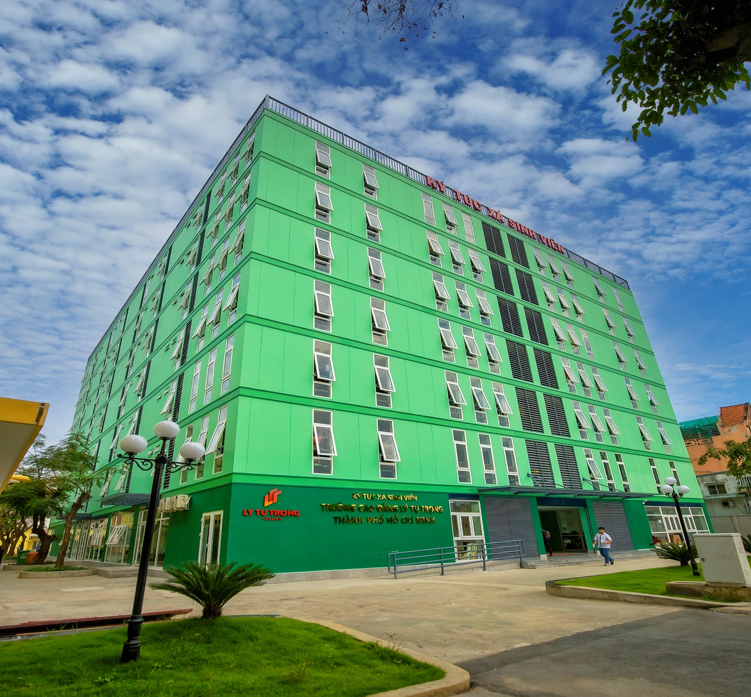
Ký túc xá:
- Trường có ký túc xá khang trang, sạch sẽ trong khuôn viên trường, quản lý nghiêm túc theo tiêu chí vì sự hài lòng của sinh viên và phụ huynh với mức phí ưu đãi.

Slide 5
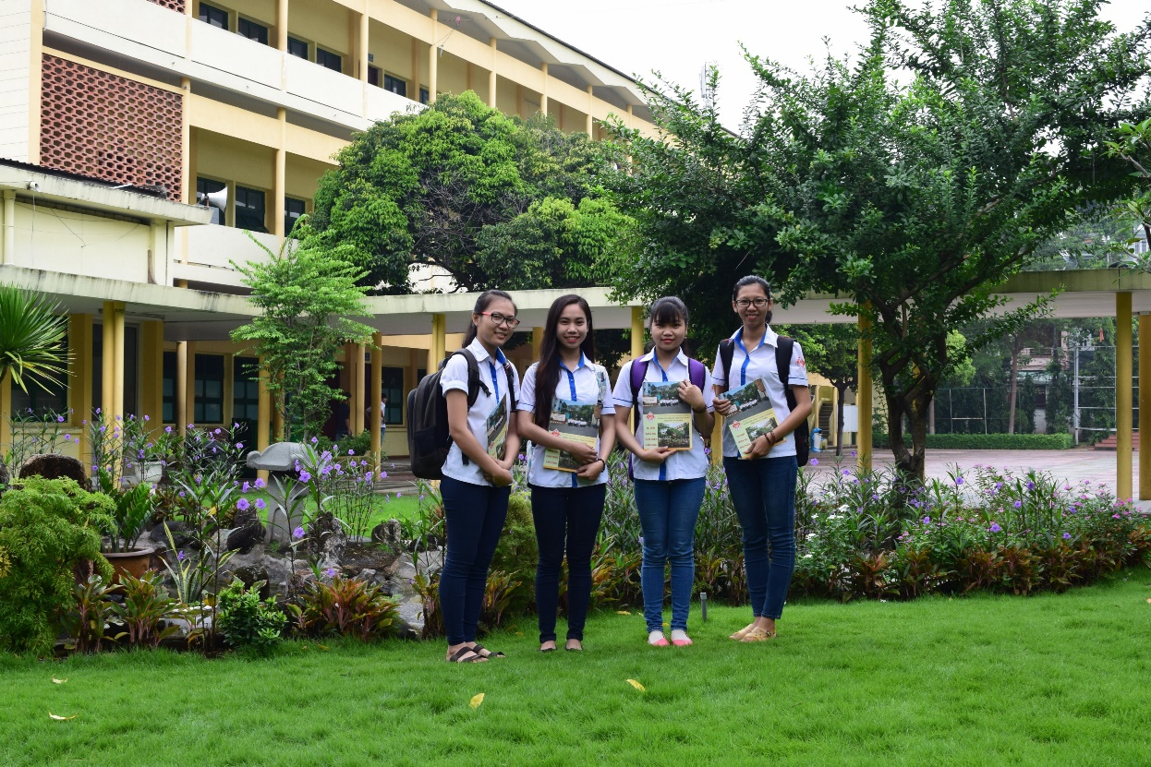
Học phí:
- Học phí tham gia học tập tại trường: từ 10 – 12 triệu đồng/1 năm, đối với sinh viên Cao đẳng; từ 8 – 10 triệu đồng/1 năm, đối với sinh viên Trung cấp. Tùy vào nhóm ngành kinh tế hay kỹ thuật và số tín chỉ trong từng học kỳ. Sinh viên được xét miễn giảm học phí, cấp học bổng theo quy định của nhà nước và tài trợ của các Doanh nghiệp.

Slide 6
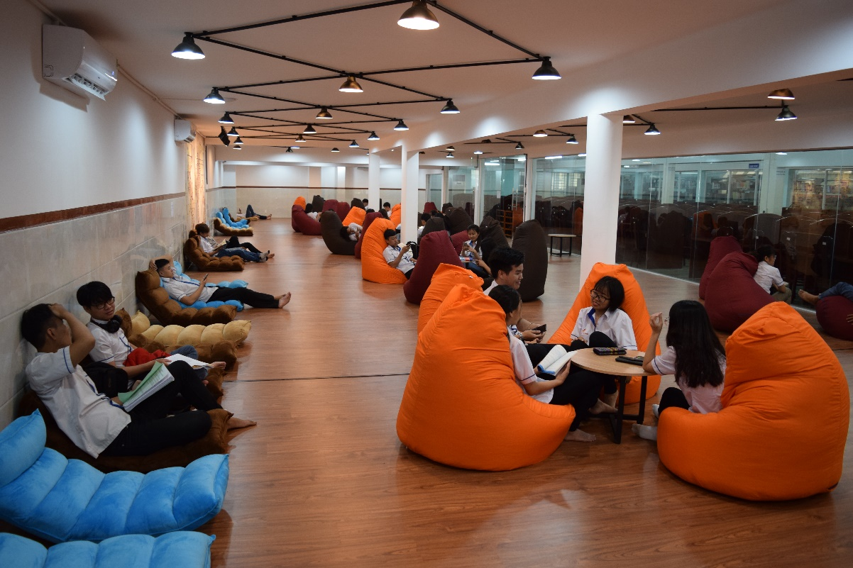
Tài liệu học tập:
- Thư viện trường có hơn 500.000 bản sách và 50.000 đầu sách điện tử phục vụ cho HS-SV, phòng đọc rộng hơn 800 m², khang trang, sạch sẽ, thoải mái. Giáo trình được in sẵn và phát hành tại trường. Wifi được phủ kín trong toàn trường.

Slide 7
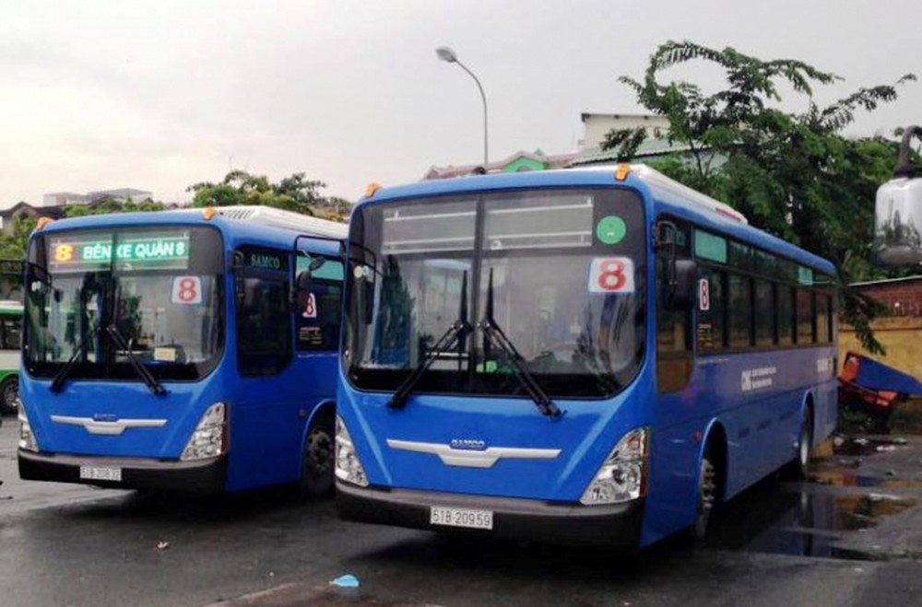
Phương tiện di chuyển:
- Tại trường có các tuyến xe buýt đi Sài Gòn, Chợ Lớn, bến xe Miền Đông, bến xe Miền Tây, v.v…. Nhà trường có bãi xe với giá ưu đãi dành cho sinh viên theo quy định giá nhà nước.

Slide 8
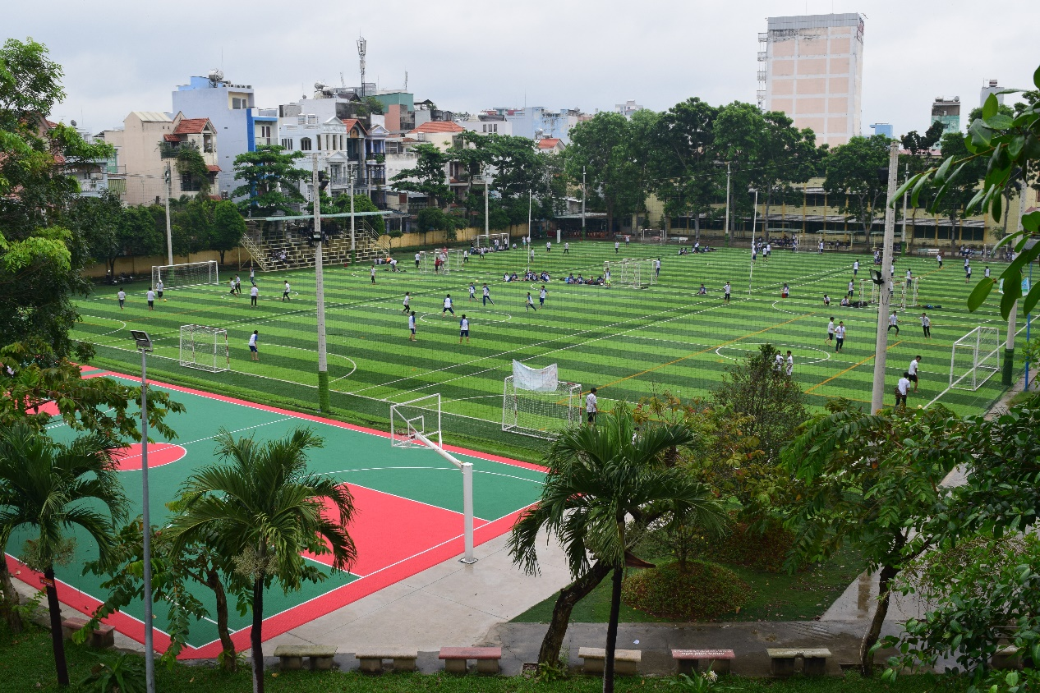
Các hoạt động ngoại khóa:
- Sinh viên được tham gia vào các hoạt động tham quan nhà máy, doanh nghiệp, văn hóa – văn nghệ, thể dục – thể thao, dã ngoại, … được tổ chức suốt năm. Đặc biệt với các hoạt động thể thao, giải bóng đá, bóng chuyền, bóng rổ, bóng bàn, cầu lông, ….

Slide 9
Cơ hội việc làm sau tốt nghiệp:
- Sinh viên hoàn toàn có khả năng xin việc tại các nhà máy, doanh nghiệp vì các ngành nghề đào tạo của trường đều rất cần thiết và đáp ứng nhu cầu xã hội. Trường có Trung tâm quan hệ Doanh nghiệp có mối liên hệ mật thiết với các Doanh nghiệp để có nguồn việc làm cung cấp cho sinh viên. Ngoài ra, sinh viên có thể học tiếp lên các bậc cao hơn tại trường hoặc các trường trong và ngoài nước.
Điều kiện làm thêm:
- Sinh viên được sắp xếp thời khoá biểu hợp lý để có thể làm thêm tại các cơ sở sản xuất, kinh doanh, dịch vụ.

Slide 10
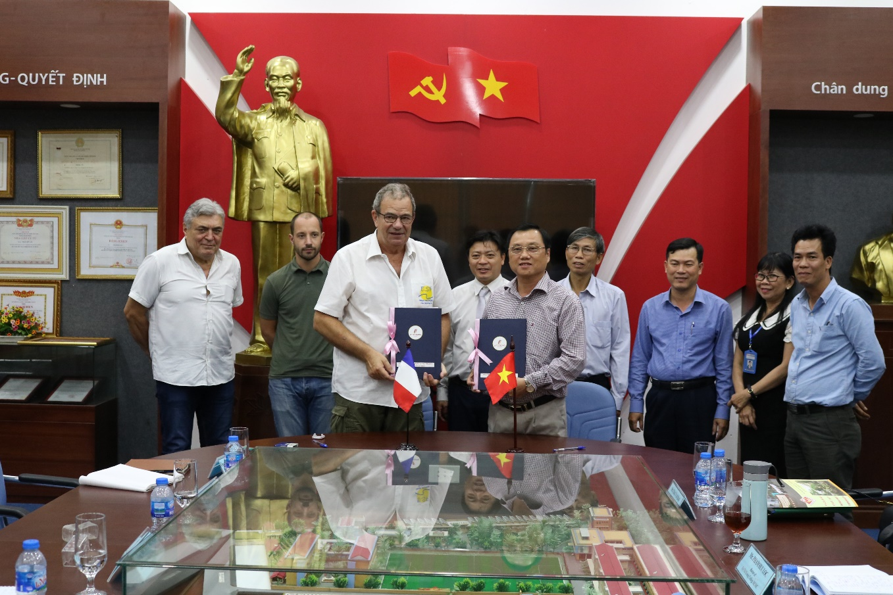
Hợp tác quốc tế:
- Trường liên kết đào tạo, liên thông, tuyển sinh du học với nhiều trường quốc tế như: Mỹ, Anh, Pháp, Úc, Đức, Nhật, Singapore, Hàn Quốc, … và giới thiệu nguồn lao động cho các công ty nước ngoài.

Slide 11
HƯỚNG DẪN ĐĂNG KÝ XÉT TUYỂN NĂM 2021
1. Tiêu chí xét tuyển: Xét tuyển bằng Học bạ hoặc xét tuyển theo kết quả kỳ thi THPT Quốc gia.
- Xét điểm trung bình cả năm lớp 12 hoặc kết quả kỳ thi THPT Quốc gia (đối với hệ Cao đẳng);
- Xét điểm trung bình cả năm lớp 9 (đối với hệ Trung cấp).
2. Hồ sơ xét tuyển: Theo mẫu tuyển sinh năm 2021 của Trường.
3. Thời gian nhận hồ sơ: từ ngày thông báo đến ngày 30/09/2021.
4. Đăng ký xét tuyển: trực tuyến tại trang web www.lttc.edu.vn (mục Đăng ký xét tuyển)

Slide 12
HƯỚNG DẪN ĐĂNG KÝ XÉT TUYỂN NĂM 2021
5. Hồ sơ làm thủ tục nhập học (Khi nhận thông tin trúng tuyển):
- Học bạ THPT/THCS (Bản sao có công chứng);
- Bằng tốt nghiệp THPT/THCS hoặc giấy chứng nhận tốt nghiệp THPT/THCS tạm thời (Bản sao có công chứng);
- Hộ khẩu thường trú (Bản sao có công chứng);
- Giấy khai sinh (Bản sao có công chứng);
- Giấy xác nhận đối tượng ưu tiên (Bản sao có công chứng, nếu có);
Các bản sao NẾU KHÔNG CÓ CÔNG CHỨNG thí sinh mang theo bảng gốc để trường đối chiếu.
6. Lệ phí đăng ký xét tuyển: 30.000 đồng/hồ sơ

Slide 13
Thông tin chi tiết, liên hệ:
Phòng Tuyển sinh – Đào tạo, Trường Cao đẳng
Lý Tự Trọng TP. HCM.
Email: tuyensinh@LTTC.edu.vn Website: www.LTTC.edu.vn
Điện thoại tuyển sinh:
(028) 38 110 521, (028) 38 110 338 Phòng Tuyển sinh – Đào tạo
0964 216 994 TS. Đinh Văn Đệ, Phó Hiệu trưởng
0906 677 068 TS. Châu Văn Bảo, Phó Hiệu trưởng
0909 617 880 ThS. Hồ Văn Sĩ, Trưởng Phòng Tuyển sinh – Đào tạo
0908 114 770 ThS. Nguyễn Văn Tấn, Phó Trưởng phòng Tuyển sinh – Đào tạo
0981 820 082 ThS. Lương Xuân Thịnh, Phó Trưởng phòng Tuyển sinh – Đào tạo

Slide 14


